Slide 1
MLOps
MLFlow и воспроизводимость
otus.ru

Slide 2



Проверить, идет ли запись
Напишите «+» в чат, если меня слышно и видно

Slide 3

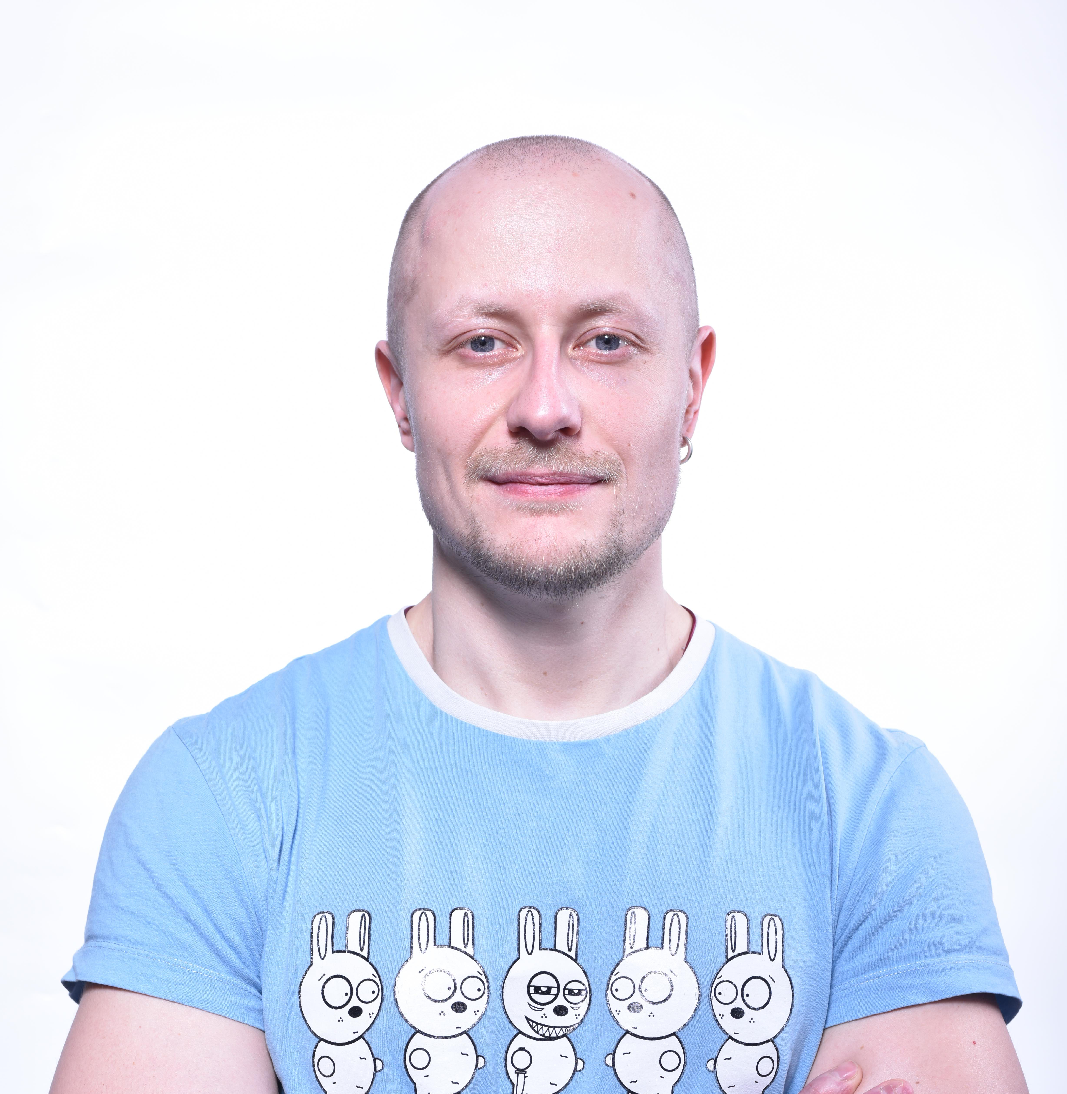

MLFlow и переобучение моделей
Тема открытого урока
Емельянов Петр
CEO at Bloomtech, R&D Director at Ubic
https://www.linkedin.com/in/emelianovpeter/

Slide 4










Правила вебинара
Условные обозначения
Активно участвуем
Off-topic обсуждаем в телеграмм чате группы
Задаем вопрос в чат или голосом
Вопросы вижу в чате, могу ответить не сразу
Индивидуально
Время, необходимое на активность
Пишем в чат
Говорим голосом
Документ
Ответьте себе или задайте вопрос

Slide 5
Маршрут вебинара
1. Воспроизводимость
2. Введение в MLFlow
3. Сущности MLFlow
4. Демо/Практика

Slide 6

Цели вебинара
Чего хотим достичь
1. | Определить сценарии применения MLFlow;
2. | Разобраться с архитектурой MLFlow (понять, из чего он состоит и как живет в облаке);
3. | Поработать с MLFlow Tracking, Projects и Models;
4. | Рассмотреть варианты интеграции с DVC;

Slide 7
Воспроизводимость

Slide 8
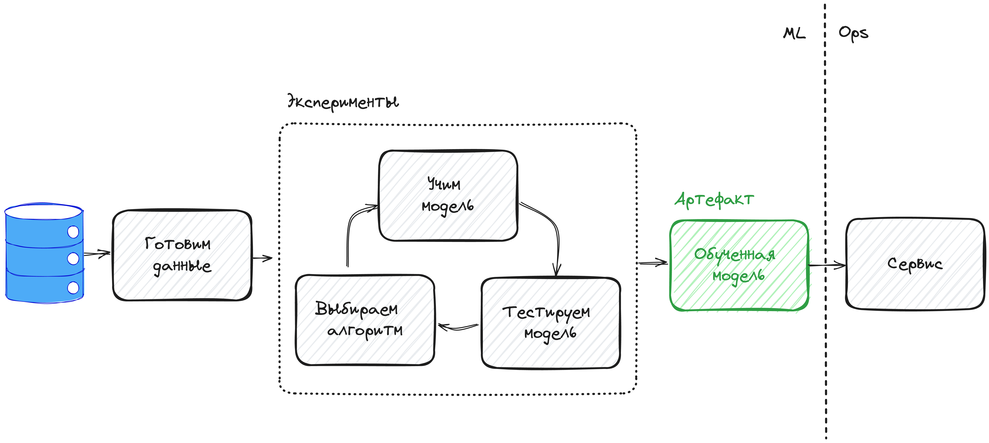
Как мы разрабатываем модели

Slide 9







Что тут не так
Много ручного труда
Долго и унизительно, контекст утрачивается очень быстро;
Локальные эксперименты
Разные окружения, бардак;
Ничего не версионируется
Ни данные, ни результаты, ни модели (веса, иногда даже код);
Разрыв между ML и ML
Нет нормальной коммуникации, обмен результатами в почте/чатиках (бардак);
Разрыв между ML и Ops
Разные стеки, трудности перевода;
Разрыв в тестировании
Модель и инфраструктура тестируются отдельно;
Разрыв в мониторинге
Инфраструктура мониторится (возможно), но если деградировала модель – у нас беда;

Slide 10

Основа познания
non-reproducible single occurrences are of no significance to science
Popper, K. R. 1959. The logic of scientific discovery.

Slide 11

Хьюстон, у нас проблемы
We were only able to execute 24.11% of the notebooks that we attempted to run without exceptions, and only 4.03% produced the same results. As future work, we intend to infer the dependencies of notebooks and run them using different orders to check whether the reproducibility rate can be improved.
Источник: mailto:https://leomurta.github.io/papers/pimentel2019a.pdf

Slide 12
Зачем нам воспроизводимость
В исследованиях
В бизнесе
Исследование – это коллаборация. Один в поле не воин. Если вы не можете повторить то, что сделал коллега (или узнать, чего он не сделал), прогресса не будет.
Никто не будет инвестировать в то, что работает по счастливой случайности. Бизнесу нужны надежные и предсказуемые системы, ошибки в которых можно исправить. Время – деньги.
Воспроизводимость – основа автоматизации.

Slide 13
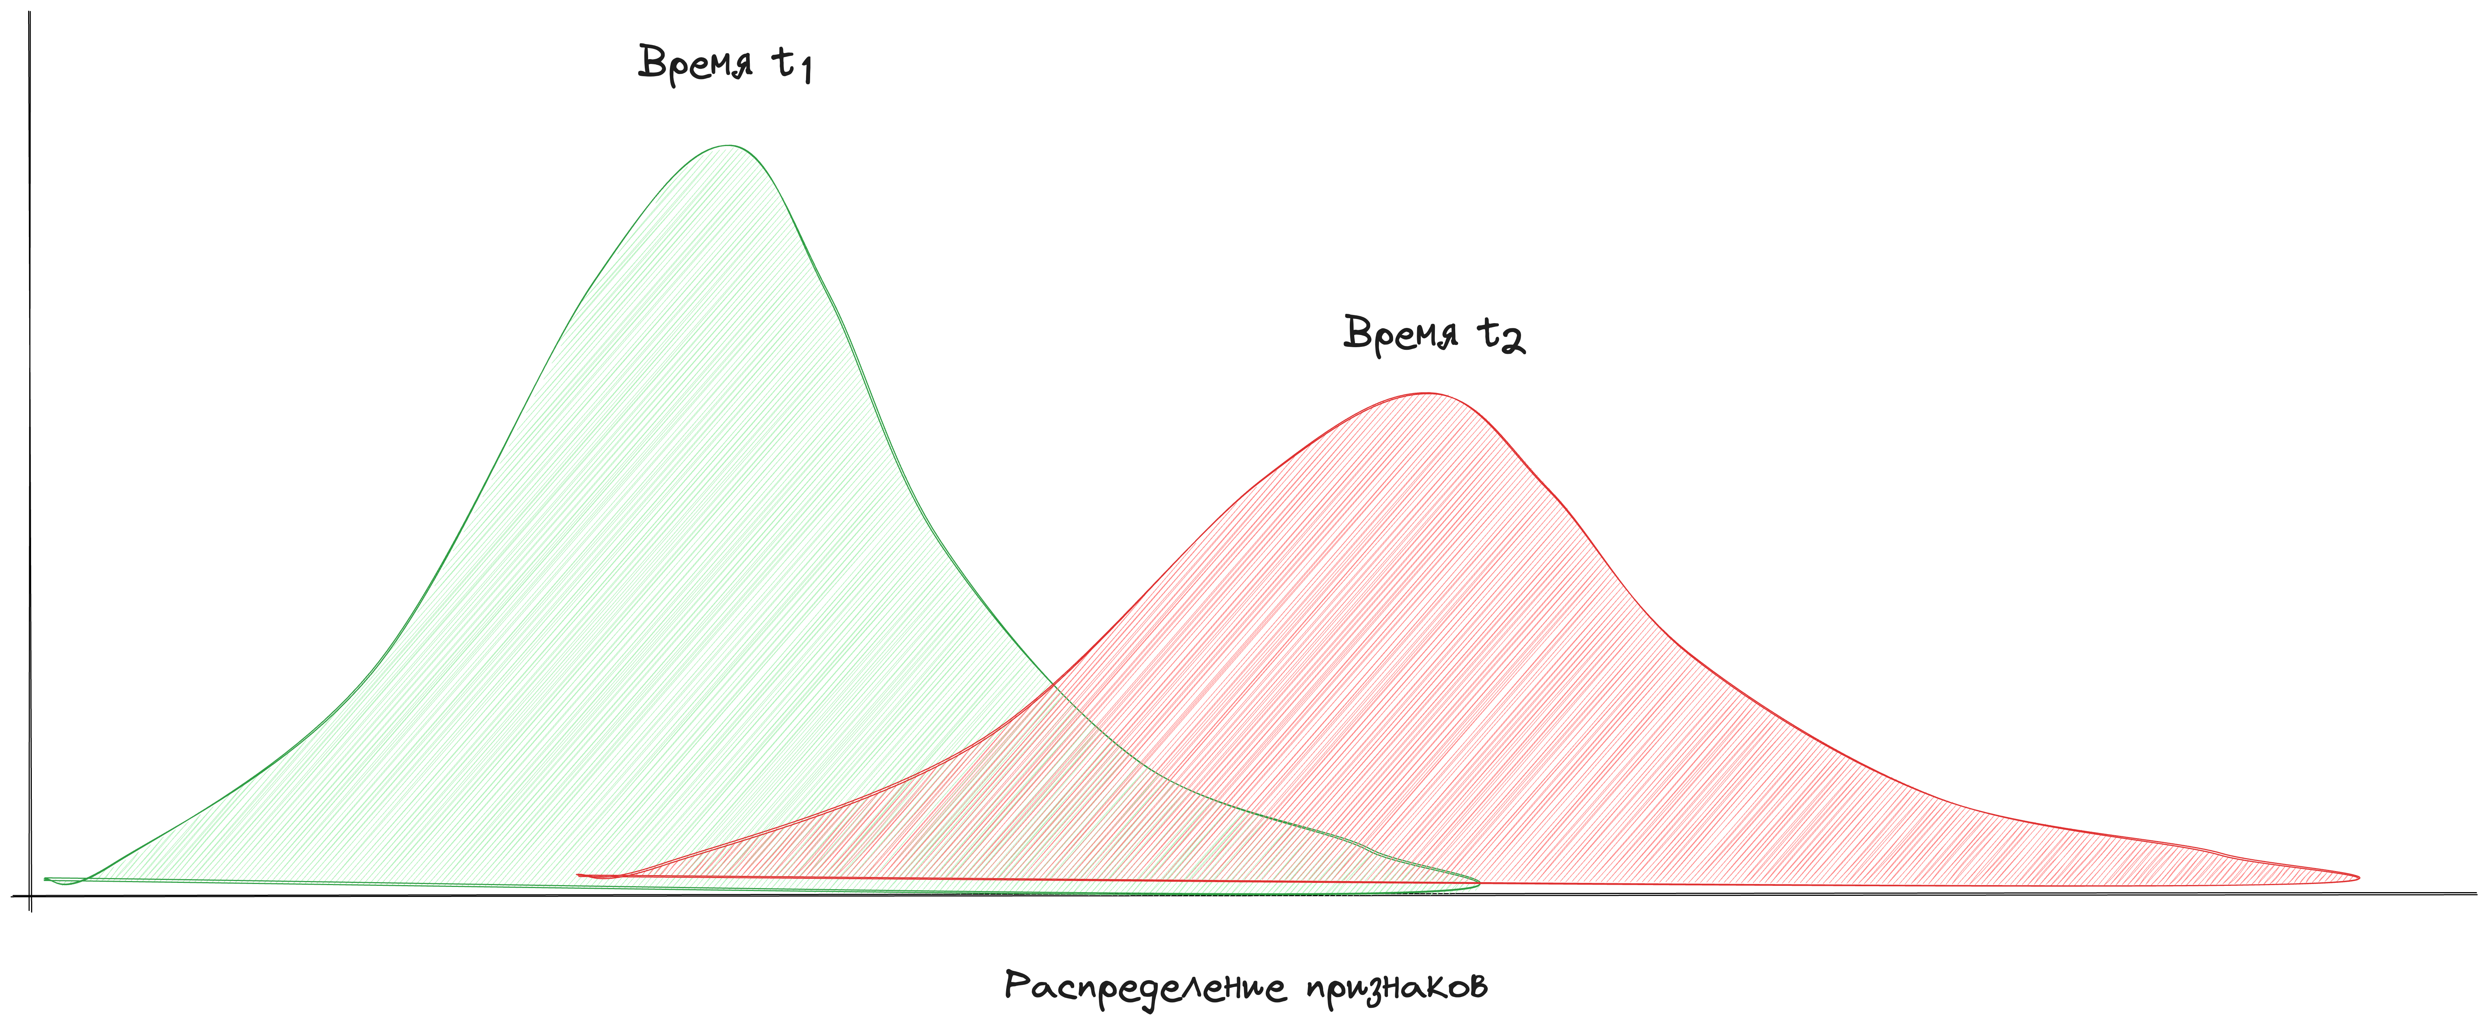
Data Drift

Slide 14
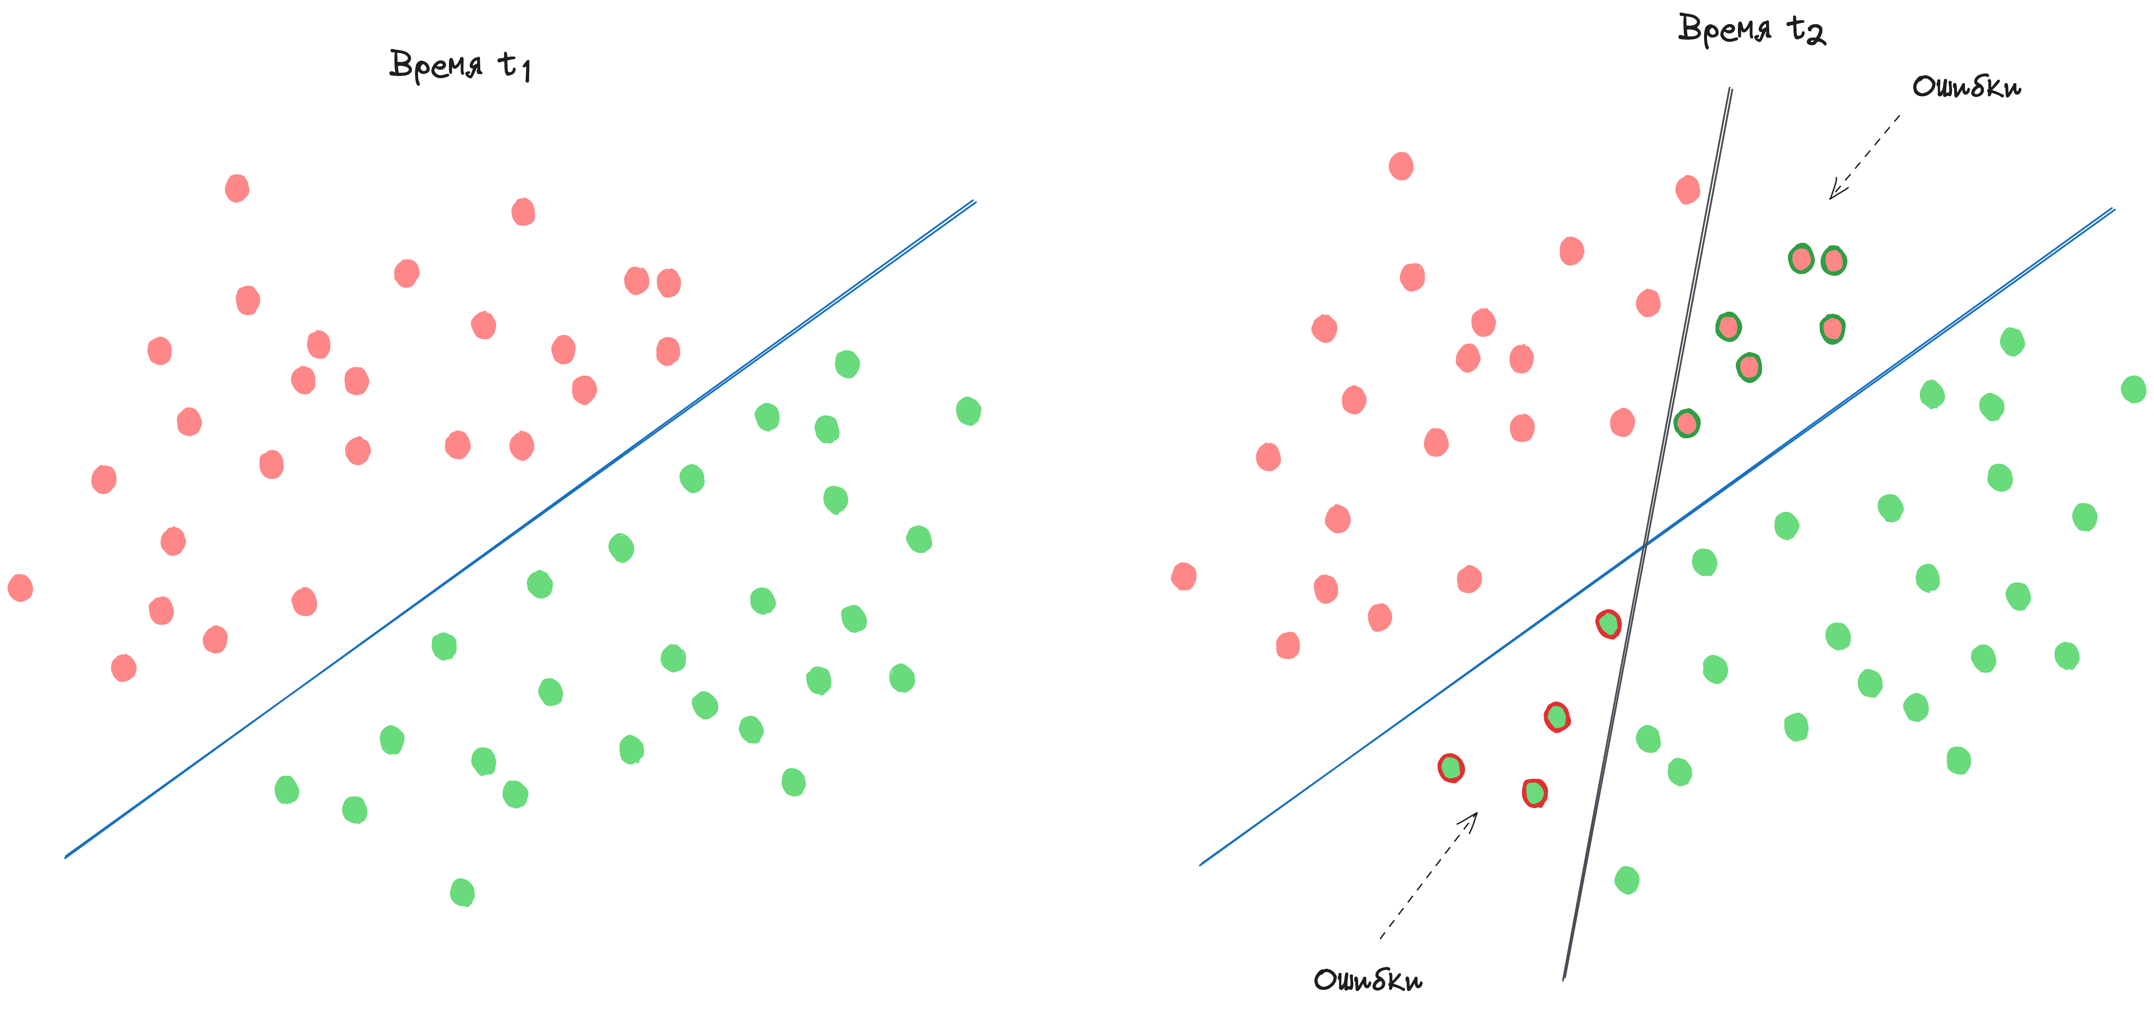
Concept Drift

Slide 15
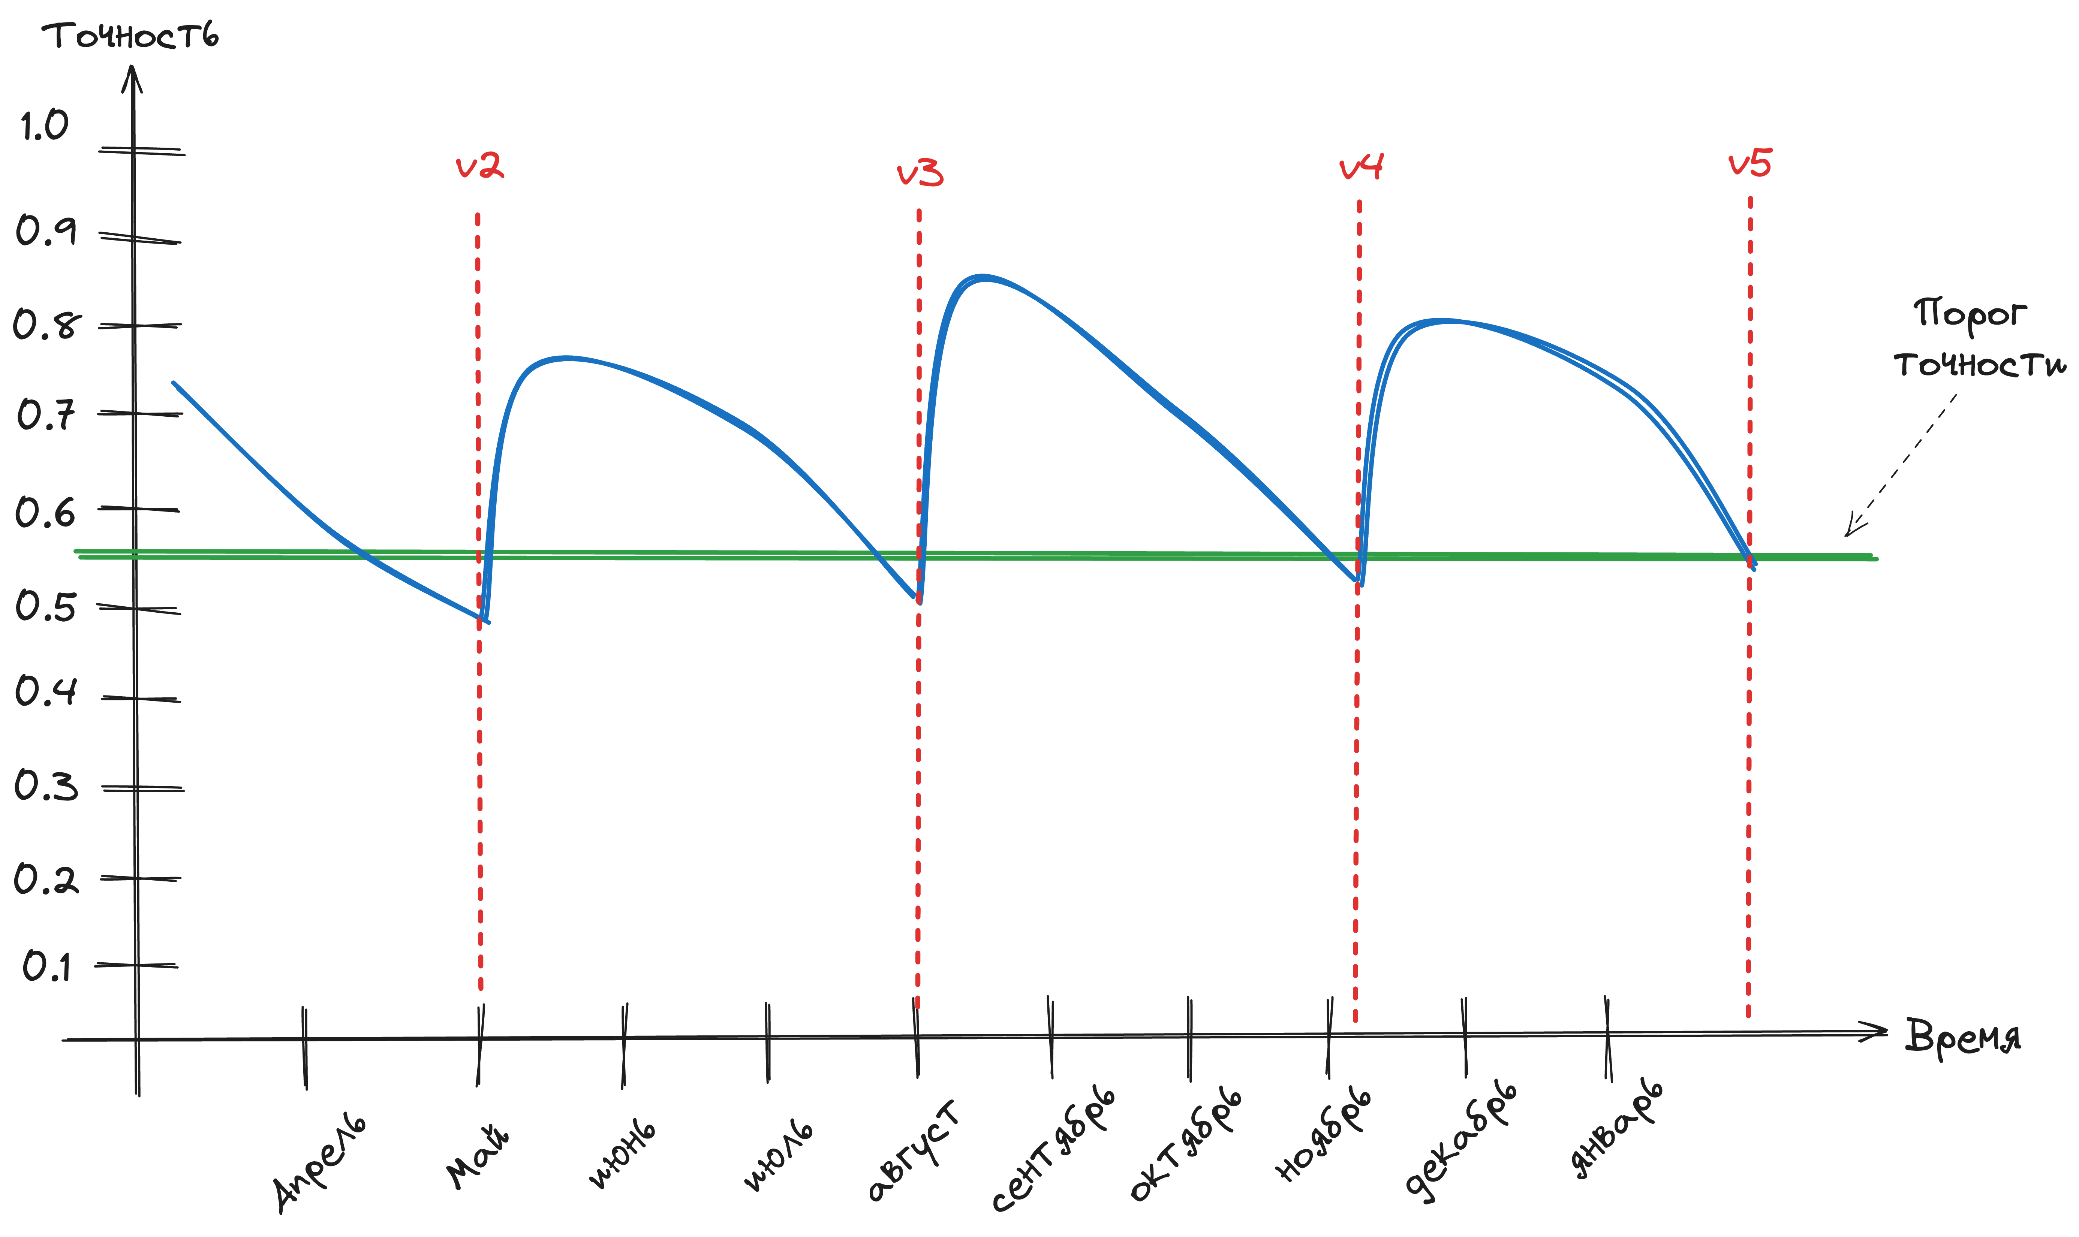
Регулярное переобучение

Slide 16
Из чего состоит ML

Slide 17
Воспроизводимость в ML
Программный код
Гиперпараметры модели
Данные для обучения и валидации
Зависимости и окружение
Правило простое: чтобы воспроизвести эксперимент, нужно взять те же гиперпараметры, те же данные, тот же код и выполнить его в том же окружении.

Slide 18
Как это сделать?
Как-нибудь, полагаясь на собственную непревзойденную организованность.
Использовать специальные инструменты и Best Practices.
Выбор за вами.

Slide 19
MLFlow

Slide 20

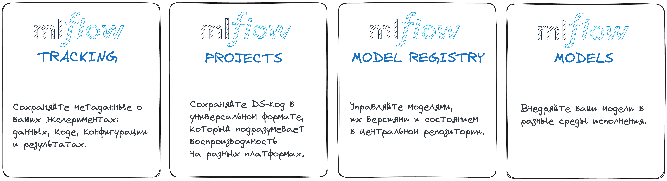

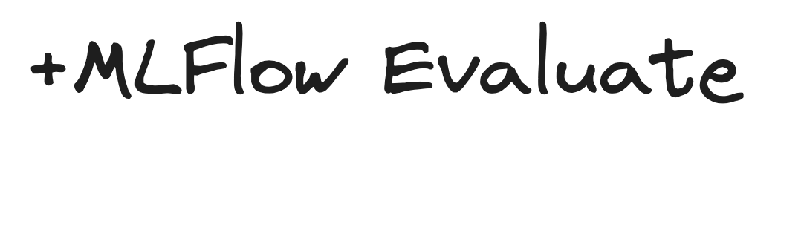
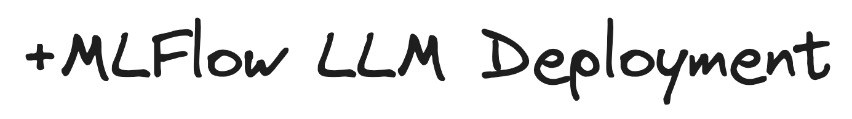

Что это/из чего состоит
MLFlow – это open-source платформа, предназначенная для управления жизненным циклом ml-моделей.

Slide 21


Сценарии использования
Трекинг экспериментов
Храните гиперпараметры, метрики и результаты каждого эксперимента в одном месте; сравнивайте результаты, улучшайте модели, сохраняйте их в формате MLFlow Model.
Мониторинг модели
Вы всегда знаете, какая модель и какое окружение на проде: тестируйте модель в “боевом режиме”, не трогая прод. В случае деградации – переобучайте.
Выбор и внедрение модели
Выбирайте лучшую модель, регистрируйте в MLFlow Model Registry, тестируйте, внедряйте, отслеживайте состояние, обучайте и переобучайте.
Коллаборация
MLFlow – площадка для взаимодействия: ML и ML обмениваются результатами экспериментов, ML и Ops обмениваются знаниями/артефактами.

Slide 22
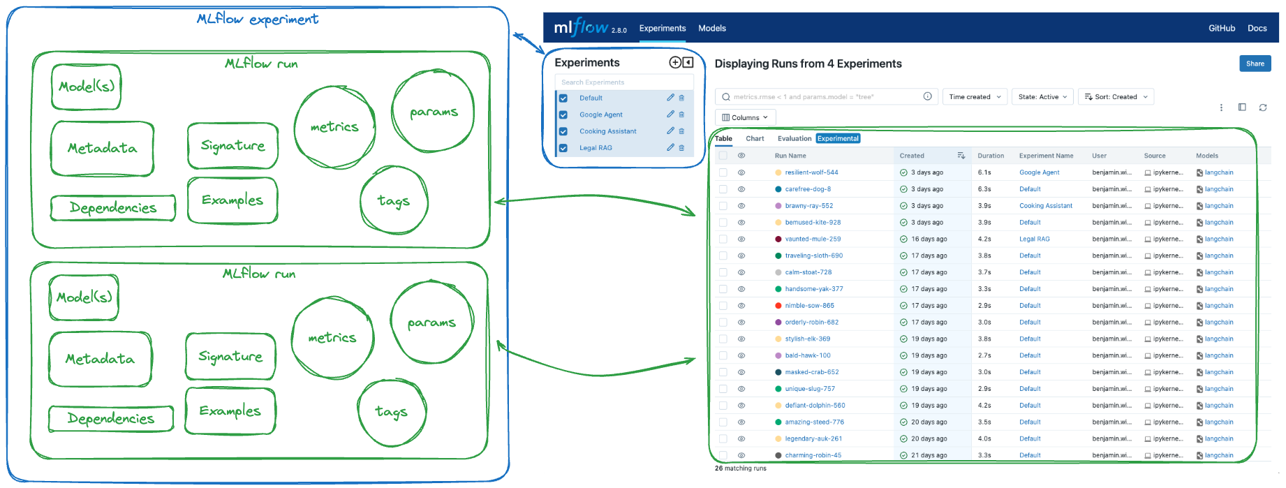
MLFlow Tracking
Источник: официальная документация

Slide 23
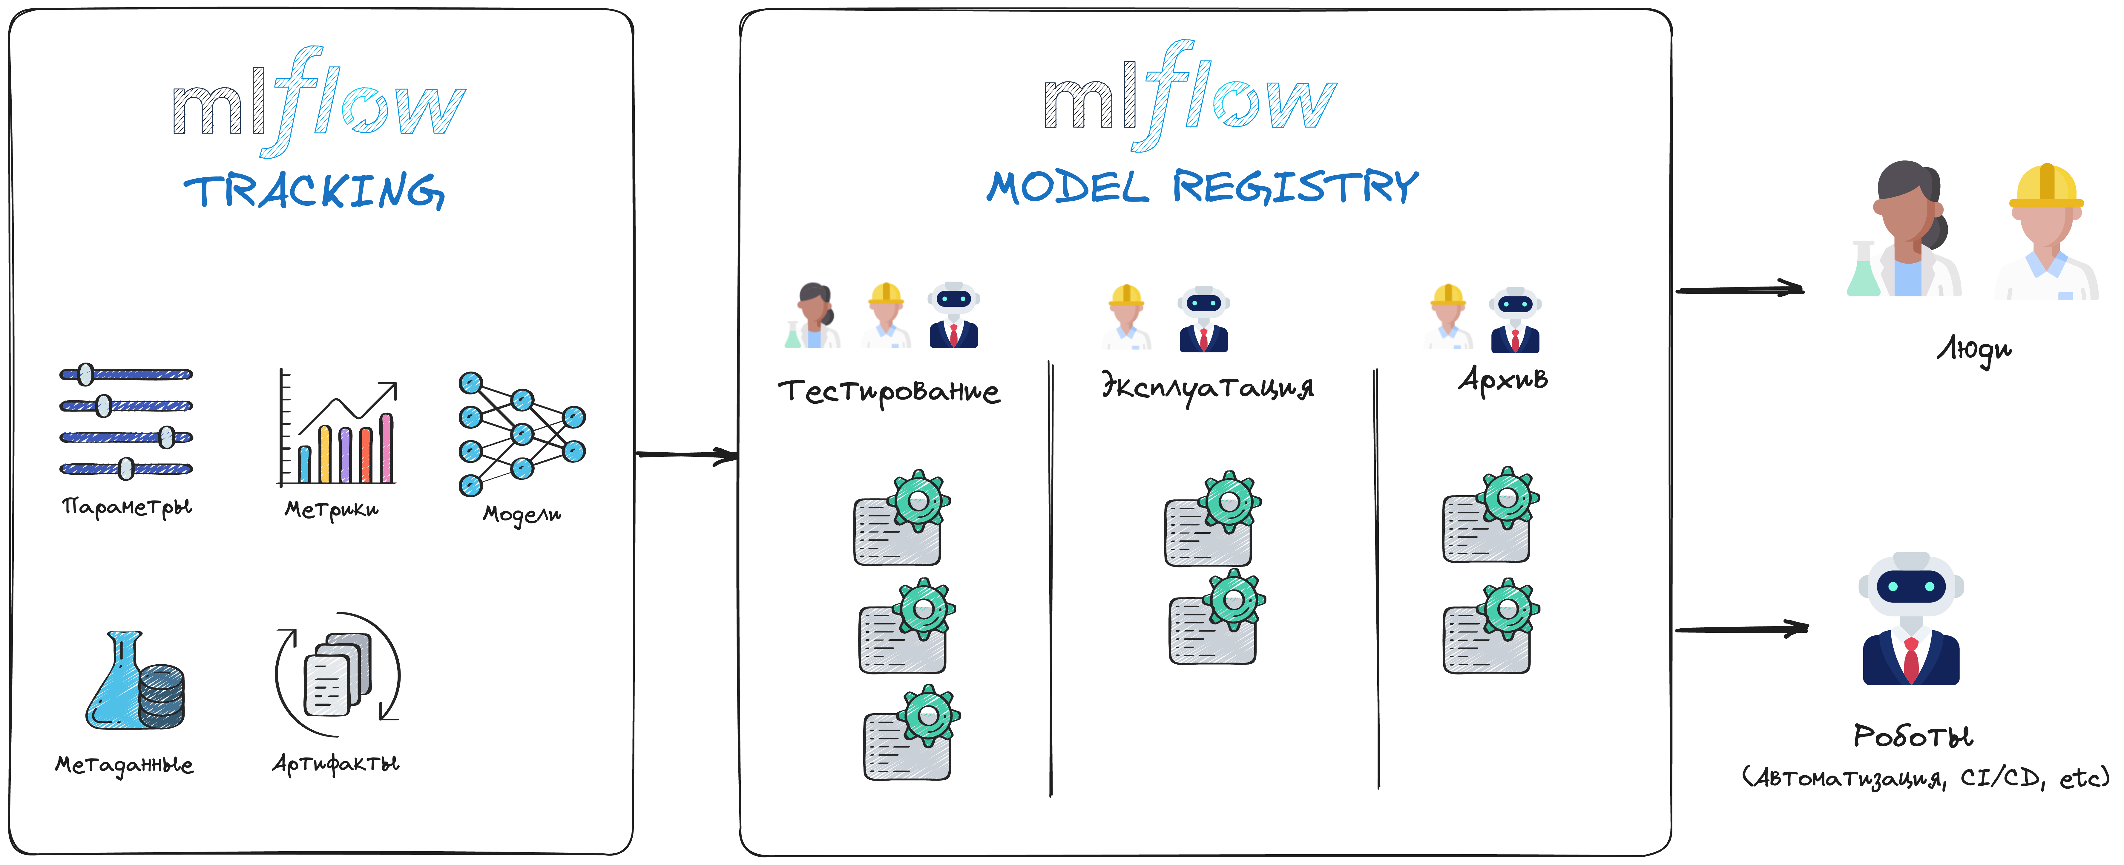
MLFlow Model Registry

Slide 24
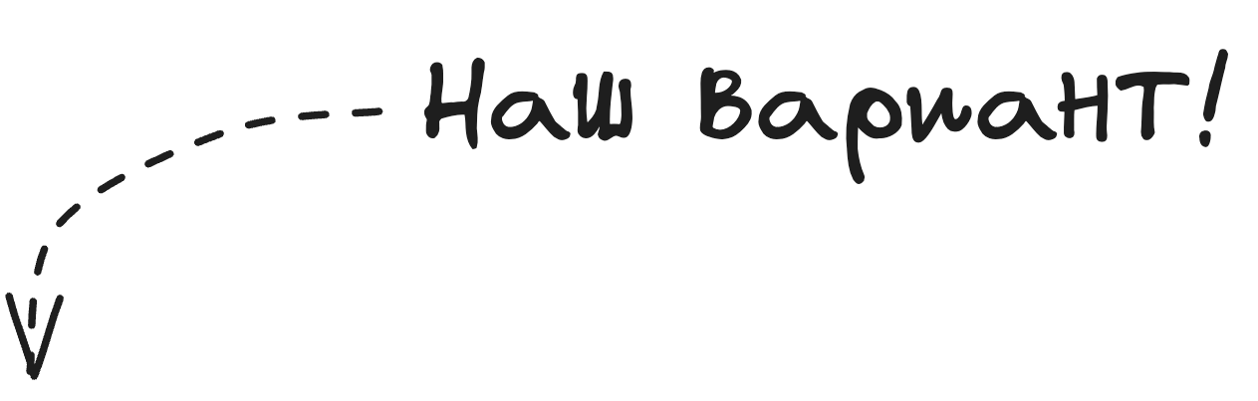
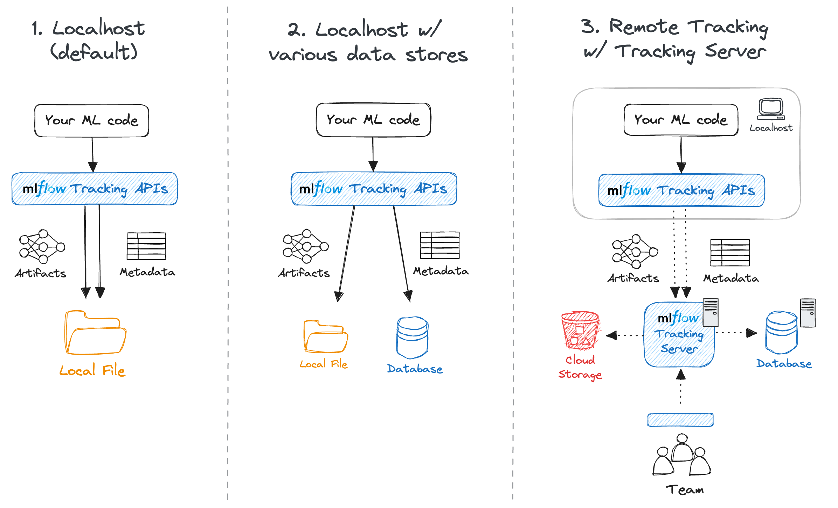
HLD
Источник: официальная документация

Slide 25
Практика

Slide 26
Ключевые тезисы
1. | MLFlow – система управления жизненным циклом ML-проектов. Помогает навести порядок и автоматизировать задачи (в том числе регулярное переобучение ваших моделей).
2. | Роботы надежнее людей, все, что можно автоматизировать, нужно автоматизировать.
3. | MLOps – это инструменты + навыки + mindset. Причем навыки и mindset важнее инструментов.

Slide 27
Цели вебинара
Чего хотим достичь
1. | Определить сценарии применения MLFlow;
2. | Разобраться с архитектурой MLFlow (понять, из чего он состоит и как живет в облаке);
3. | Поработать с MLFlow Tracking, Projects и Models;
4. | Рассмотреть варианты интеграции с DVC;

Slide 28
Список материалов для изучения
Официальная документация MLFlow
Как развернуть MLFlow в Yandex Cloud
Статья на Habr раз
Статья на Habr два
Machine Learning Engineering with MLflow

Slide 29
Рефлексия

Slide 30


Рефлексия
С какими впечатлениями уходите с вебинара?
Как будете применять на практике то, что узнали на вебинаре?

Slide 31
Спасибо за внимание!
Приходите на следующие вебинары
Петр Емельянов
CEO, Bloomtech
Head of R&D, Ubic
https://www.linkedin.com/in/emelianovpeter/

Slide 32




























Слайд с иллюстрациями
Используйте иллюстрации. Они облегчают восприятие материала
Работа с данными
Интернет/Сети

Slide 33






















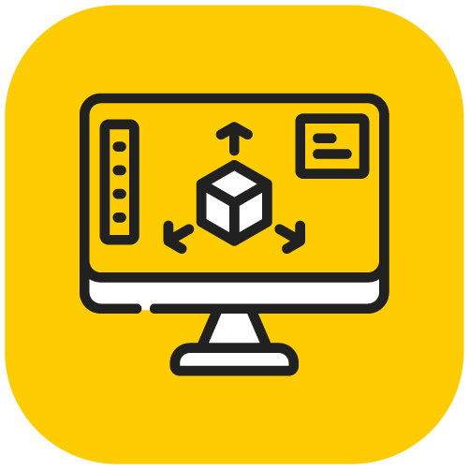





Слайд с иллюстрациями
Компьютерные игры
Технологии

Slide 34






















Слайд с иллюстрациями
Люди
Обучение, исследование

Slide 35






















Слайд с иллюстрациями
Коммуникации
Разное

Slide 36




















Слайд с иллюстрациями
Флажки/Метки

